Slide 1
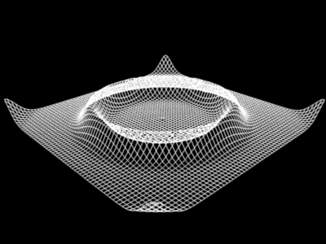


Simulação Estacionária
Prof(s):
Paulo Maciel
Ricardo Massa
Aluno(s):
Anderson Elias - aen@cin.ufpe.br
Ayhalla Riceli – carlp@cin.ufpe.br

Slide 2


Roteiro
Sistemas e Ambientes
Simulação
  Quando é Apropriada
  Quando não é Apropriada
  Vantagens
  Desvantagens
  Área de Atuação
  Propósito
Modelo de um Sistema
  Tipos de Modelos
Simulação de Sistemas de Eventos Discretos
  Simulação Transiente
  Simulação Estacionária
Análise dos dados de saída da Simulação Estacionária
  Período Warm-up
  Condições Iniciais
  Determinando o Estado Estacionário
    Abordagem Gráfica
    Regressão Linear
  Autocorrelação
  Método Batch
Conclusões

Slide 3
Sistemas e Ambientes
Sistema é um grupo de objetos que interagem de forma a alcançar um propósito comum.
Os objetos que compõe o sistema podem ser afetados através de variações externas denominado ambiente de sistema.
É necessário delimitar o que compõe o sistema e o que compreende o ambiente de sistema ainda em sua concepção.

Slide 4
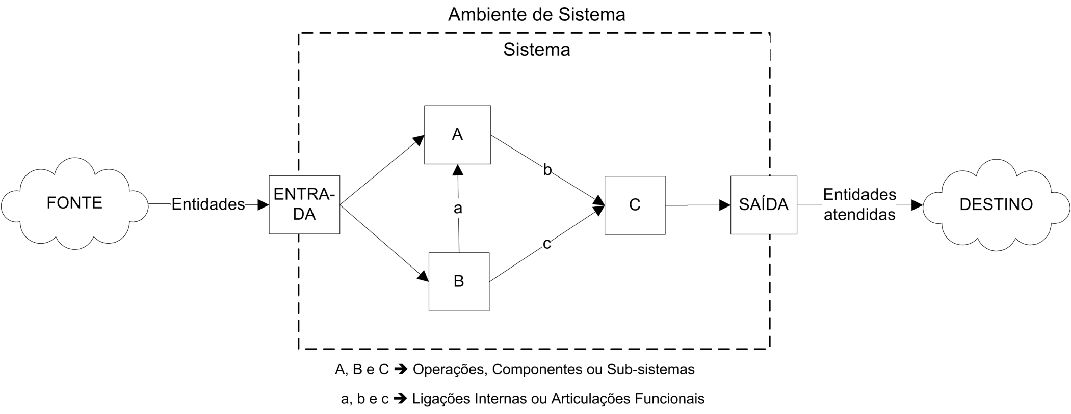
Sistemas e Ambientes
Esquema de um sistema
Sistema Hipotético – Fonte: Vidal e Carvalho (2008)

Slide 5

Simulação
É a reprodução da operação de um processo ou sistema ao longo do tempo.
Envolve a geração e análise de um “histórico artificial” com o objetivo de inferir acerca das características do sistema.
Possíveis mudanças no sistema podem ser simuladas primeiro, a fim de prever o seu impacto no desempenho do sistema.

Slide 6
Simulação
A modelagem da simulação pode ser usada como uma ferramenta de análise para prever o efeito das mudanças nos sistemas existentes.
Projetar e prever o desempenho de novos sistemas em diversas séries de circunstâncias.
Os dados de saída a partir de uma simulação devem corresponder diretamente às saídas que podem ser gravadas a partir do sistema real.

Slide 7
Quando a Simulação é Apropriada
Alterações informativas, organizacional e ambiental pode ser simuladas, e o efeito destas alterações no comportamento do modelo podem ser observadas.
O conhecimento adquirido na concepção de um modelo de simulação pode ser de grande valor para o que sugere a melhoria do sistema sob investigação.

Slide 8
Quando a Simulação é Apropriada
Ao alterar entradas de simulação e observando as saídas resultantes, informações valiosas podem ser obtidas em quais variáveis ​​são mais importantes e como as variáveis ​​interagem.
A simulação pode ser usada para experimentar com novos projetos ou políticas antes da sua implementação, de modo a preparar-se para o que pode acontecer.

Slide 9
Quando a Simulação NÃO é Apropriada
Quando o problema pode ser resolvido usando o senso comum.
Quando os custos são excessivos.
Quando é mais fácil realizar experiências diretas.
Quando não há tempo suficiente.

Slide 10
Vantagens da Simulação
Novas políticas, procedimentos operacionais, regras de decisões, fluxos, procedimentos organizacionais, e assim por diante pode ser exploradas sem interromper as operações no curso do sistema real.
Hipóteses sobre como ou por que certos fenômenos ocorrem podem ser testadas quanto à sua viabilidade.

Slide 11
Vantagens da Simulação
O tempo pode ser comprimido ou expandido permitindo uma aceleração ou desaceleração dos fenômenos sob investigação.
Um estudo de simulação pode ajudar na compreensão de como o sistema funciona, em vez de como os indivíduos pensam em como o sistema opera.

Slide 12
DESVantagens da Simulação
Construção do modelo requer treinamento especial. É uma arte que se aprende com o tempo e com a experiência. Além disso, se dois modelos são construídos por duas pessoas competentes, podem ter semelhanças, mas é muito improvável que sejam o mesmo.
Os resultados da simulação podem ser difíceis de interpretar.

Slide 13
DESVantagens da Simulação
Modelagem, simulação e análise pode ser demorado e caro. Economizar recursos para modelagem e análise pode resultar em um modelo de simulação ou análise que não é eficientemente satisfatório para a tarefa.
Simulação é utilizado em alguns casos quando uma solução analítica é possível, ou até mesmo preferível.
Notes:
Isso pode ser particularmente verdade na simulação de algumas filas de espera onde os modelos fechados formam filas estão disponíveis.modelos próximos, constituem filas estão disponíveis.

Slide 14

Área de atuação da Simulação
Aplicações de Fabricação
Engenharia Civil
Aplicações Militares
Aplicação em Logística, transporte e distribuição
Simulação de processos de negócios
Sistemas Humanos

Slide 15
Propósito da Simulação
Ganhar conhecimento sobre a operação de um sistema.
Desenvolvimento de políticas operacionais ou de recursos para melhorar o desempenho do sistema.
Testar novos conceitos e/ou sistemas antes da implementação.
Obtenção de informações sem interferir no sistema real.

Slide 16
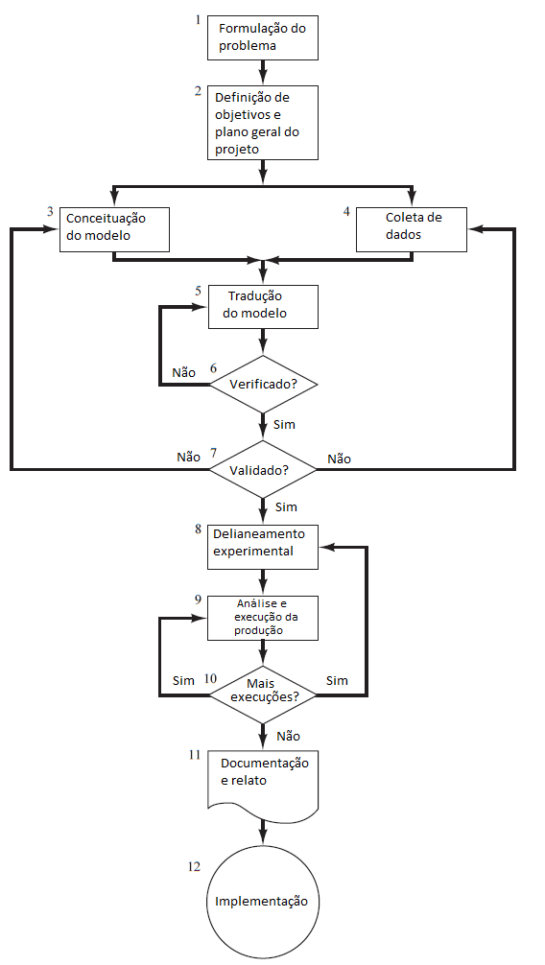

Slide 17
Modelo de um Sistema
É uma simplificação do sistema, contendo estritamente os elementos que afetem de alguma forma o problema em estudo.
Deve contar com um detalhamento que seja suficiente para possibilitar a validação das deduções realizadas.

Slide 18
Tipos de Modelos
São classificados de diversas formas.
Em um primeiro plano, os modelos podem ser físicos ou matemáticos.
Um modelo de simulação é um caso particular de um modelo matemático, uma vez que é caracterizado por notação simbólica e equações matemáticas.

Slide 19
Tipos de Modelos
Especificamente, modelos de simulação podem ser classificados como estáticos ou dinâmicos, de acordo com sua relação com o tempo.
  Estático - representa o sistema em um instante específico.
  Dinâmico - representa o comportamento do sistema ao longo de um intervalo determinado de tempo.

Slide 20
Tipos de Modelos
Classificação quanto a aleatoriedade podem ser determinísticos ou estocásticos.
  Determinístico- Caso não possua variáveis com comportamento probabilístico.
  Estocástico – Caso uma ou mais variáveis possuam comportamento probabilístico.

Slide 21
Tipos de Modelos
Os modelos de simulação podem ser classificados como contínuos ou discretos.
Para classificar estes modelos, predomina a mudança das variáveis de estado.
  Contínuo – As variáveis de estado mudam predominantemente de forma contínua no tempo.
  Discreto – caso predomina mudanças que ocorrem de forma discreta.

Slide 22
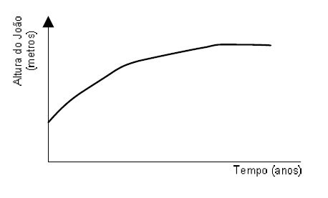
Tipos de Modelos
Interpretação Gráfica de um Sistema Contínuo

Slide 23
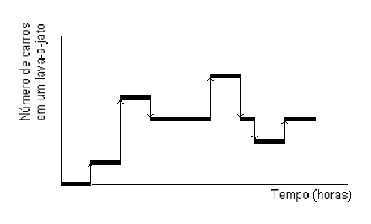
Tipos de Modelos
Interpretação Gráfica de um Sistema Discreto

Slide 24
Simulação de Sistemas de Eventos Discretos
Estudo de sistemas utilizando modelos nos quais as variáveis de estado mudam apenas em instantes discretos de tempo.
Um histórico artificial do sistema é gerado e observações são coletadas para serem analisadas e, só então, obter estimativas para as medidas de desempenho do sistema.

Slide 25
Simulação de Sistemas de Eventos Discretos
Há duas abordagens de análise estatísticas para os Sistemas de Eventos Discretos.
  Terminante
  Não-Terminante

Slide 26
Simulação Terminante
Caracterizada por executar por um tempo exato e após este tempo acaba.
(Ex. Simulação de que uma clínica abre às 10:00 horas e fecha pontualmente às 16:00 horas).

Slide 27
Simulação Terminante
(Ex: Arremessos de dados).
Lançamento | Nº Obtido | Média Acumulada
1 | 1 | 1/1=1,0
2 | 1 | (1+1)/2=1,0
3 | 4 | (1+1+4)/3=2,0
4 | 6 | (1+1+4+6)/4=3,0
5 | 6 | 3,6
6 | 5 | 3,8
7 | 2 | 3,6
8 | 1 | 3,5
9 | 2 | 3,3
10 | 1 | 3,1

Slide 28
Simulação Não-Terminante
Não possui um tempo exato para terminar. Somente há interesse de estudar uma simulação não-terminante para o período em que a simulação está em regime estacionário.
(Ex: Simulação de uma usina siderúrgica que opera 24 horas por dia, 7 dias por semana).

Slide 29
Simulação Não-Terminante
É aquele que funciona continuamente ou ao menos por um período muito longo.
Usualmente se quer estudar características que não dependam do estado inicial no instante t=0.
O instante final t=T_{F} não está determinado pela natureza do problema, senão é mais um parâmetro a ser determinado no desenho do experimento.

Slide 30
Simulação Não-Terminante
(O sistema terá primeiro um estado transiente inicial antes que se torne equilibrado e atinja o estado estacionário).
Estado Transiente
Estado Estacionário
Inclinação 1
Inclinação 2

Slide 31
Determinando a natureza dos dados de saída da simulação
Saídas de Simulações Terminantes
Transiente
Saídas de Simulações Não-Terminantes
Estacionário

Slide 32
Determinando a natureza dos dados de saída da simulação
Problema: Como obter resultados precisos?
  Compreender diferenças entre o desempenho do modelo real e do modelo de simulação.

Slide 33
Problemas na obtenção de resultados precisos
Como garantir a precisão das estimativas obtidas?
  Remover qualquer viés de inicialização;
  Assegurar que tenham sido obtidos dados de saída suficientes.

Slide 34
Problemas na obtenção de resultados precisos
É necessário preocupar-se com essas questões, pois o tratamento inadequado pode levar a resultados tendenciosos e equivocados.

Slide 35
Viés de Inicialização
Período Warm-up
  Executar um período de aquecimento (warm-up) até que atinja uma condição real e recolher resultados após esse ponto.
Condições Iniciais
  Definir condições iniciais do modelo. O modelo é colocado em condições reais no início da execução.
Mistura entre Warm-up e Condições Iniciais

Slide 36
Dados de saída suficientes
Como obter?
  Realizar uma única execução longa
  Realizar múltiplas repetições

Slide 37
Dados de saída suficientes
Saídas de Simulações Terminantes
Repetições Múltiplas
Dados obtidos através de
Saídas de Simulações Não-Terminantes
Repetições Múltiplas
e
Execuções Longas
Dados obtidos através de

Slide 38
Determinando o Período Warm-up
Qual será a duração do Período de Warm-up?
  Deve ser longo o suficiente para garantir que o modelo está em condições reais.
Mas, como determinar isso?

Slide 39
Determinando o Período Warm-up
Vários métodos são propostos, divididos em 5 categorias:
  Graphical methods
  Heuristics approaches
  Statistical methods
  Initialization bias tests
  Hybrid methods

Slide 40
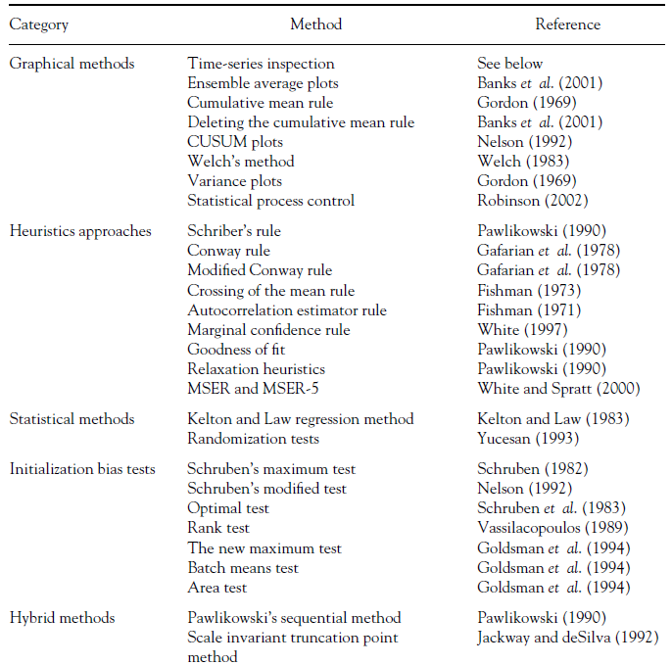
Determinando o Período Warm-up

Slide 41
Determinando o Período Warm-up
Time-series inspection
Welch’s method

Slide 42
Time-series inspection
Inspeção da saída de uma coleção de observações feitas sequencialmente ao longo do tempo de uma simulação que podem indicar o período warm-up.

Slide 43
Welch’s Method
Cálculo de plotagem de médias móveis.
  Envolve os seguintes passos:
    Executar uma série de repetições para obter time-series dos dados;
    Calcular a média dos dados de saída através das repetições para cada período;
    Calcular uma média móvel com base em uma janela de tamanho w;
    Os dados estão suavizados? Se não, voltar ao passo 3 e aumentar o tamanho da janela.
    Identificar o período de warm-up como o ponto onde a time-series se torna plana.

Slide 44
Warm-up: considerações finais
É importante ter certeza que os dados de saída chegaram a um estado estável, muito além período warm-up ter sido identificado;
O Período warm-up deve se determinado separadamente para cada cenário experimental;
Mudanças de fatores experimentais podem levar a grandes e diferentes inícios transientes.

Slide 45
Condições Iniciais
O sistema pode realmente nunca fechar, ou pode fechar e reabrir no mesmo estado em que estava quando foi fechado.
Exemplo de um Sistema Não-Terminante
  “ Um sistema de manufatura é executado continuamente ou desligado após cada turno.
  Se o sistema for desligado após cada turno, o trabalho é retomado no início do próximo turno de quaisquer produto que ainda não estão em andamento.”

Slide 46
Condições Iniciais
O interesse principal é a forma como o sistema não-terminante executa.
O estado transiente terá de ser modelado, mesmo não sendo de maior importância.

Slide 47
Condições Iniciais
Alternativa ao uso do Período Warm-up;
Definir condições iniciais do modelo;
  Existe duas maneiras de identificar as condições iniciais apropriadas:
    Observar o sistema real;
    Executar o modelo de simulação por um período warm-up e registrar o estado do modelo;

Slide 48
Warm-up vs Condições Inicias
Simulações Terminantes e Não-Terminantes podem começar em um estado inicial irreal, por isso, exigem a definição de um período warm-up ou de condições iniciais;
A vantagem de usar condições iniciais é que poupa tempo;
  Desvantagem: Está na especificação de condições adequadas.
A vantagem de utilizar período warm-up é que é guardado/salvo uma coleção de dados sobre o sistema real;
  Desvantagem: É necessário mais tempo para executar as experiências de simulação.

Slide 49
Determinando o Estado Estacionário
Durante a simulação o estado transiente é rapidamente identificado e removido para que apenas dados gerados no estado estacionário possa ser observado.
Identificação do estado estacionário
  Abordagem Gráfica
  Regressão Linear

Slide 50
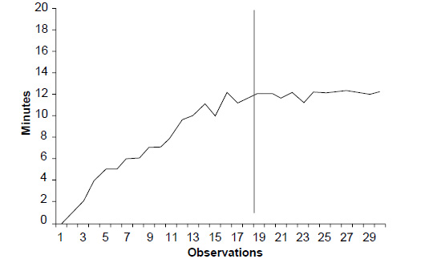
Determinando o Estado Estacionário
Abordagem Gráfica
Visualmente se tenta determinar quando a inclinação do estado transiente inicial tende a zero e a medida de saída de desempenho atinge o estado estacionário.

Slide 51
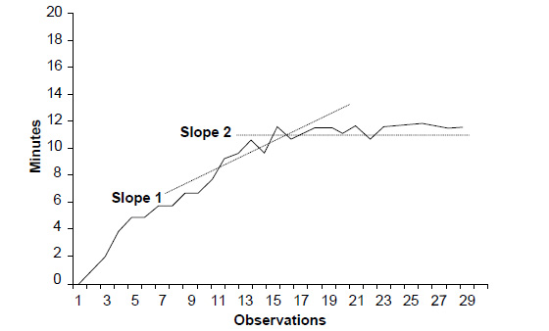
Determinando o Estado Estacionário
Regressão Linear
O Método mínimos quadrados é utilizado para determinar onde o estado transiente termina e inicia o estado estacionário.
Inclinação 2
Inclinação 2
Inclinação 1
Inclinação 1

Slide 52
Regressão Linear
O Método Mínimos quadrados é a forma mais comum de se calcular a reta de regressão.
    Determina onde o estado inicial “transiente” termina.
    Verificar se o coeficiente angular da regressão linear é igual a zero.
    Caso não seja, avança o intervalo para um conjunto de observações posteriores.
    Eventualmente uma gama de dados será obtido para os quais o coeficiente de inclinação é significante.

Slide 53
Regressão Linear
Mínimos Quadrados (Verificando).
    Representado pela fórmula:
    y = α + βx + ε
    a → α
    b → β
    e → ε
    y - é a variável dependente,
    x - é a variável independente a ser observada,
    a - constante que indica a distância da interceptação do eixo dos yy,
    b - é uma constante que indica o declive da reta.
    e - erro - representa a variação de y
    y = a + bx + e

Slide 54
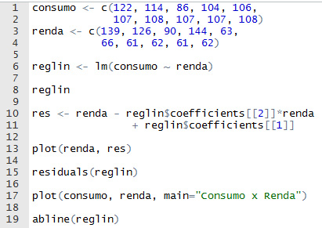


Regressão Linear
Ex: Ferramenta R
Continuando...
    y = a + bx + e
    a
    b
    Consumo = a * b * renda + e

Slide 55

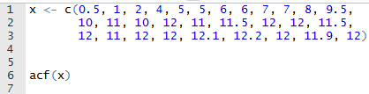
Autocorrelação
O quanto a existência de um valor mais alto condiciona valores também altos de seus vizinhos.
Ocorre quando o tempo de uma entidade está relacionada com a entidade seguinte.
    E[ ] – é o valor médio,
    k – é o deslocamento no tempo,
    σ² - é a variância da variável X_{t}
Ex: Ferramenta R
Notes:
Isso ocorre quando, por exemplo, o tempo do sistema de uma entidade está relacionada com a entidade seguinte. Se a primeira entidade experimentou um momento de alta do sistema, a próxima entidade também pode ter um tempo de alta no sistema.
Da mesma forma, se a primeira entidade tem um tempo de sistema de baixa, a próxima entidade também poderá ter um tempo de baixa no sistema.
Quando isso ocorre, o sistema pode estar sofrendo de autocorrelação.

Slide 56
Autocorrelação
Se a variância for subestimada, há uma maior probabilidade que se pense que há realmente uma diferença entre os modelos quando na realidade não há.
Se o sistema tiver autocorrelação e não se considerar isso, é possível que acidentalmente se rejeite uma hipótese nula de que não há nenhuma diferença entre os sistemas.
O método de Batch é utilizado para explicar possíveis autocorrelações.

Slide 57
Método Batch Means
Técnica necessária que evita problemas em estados iniciais.
Obtém pontos estimados por meio da simulação de um longo período de tempo
Utilizado para obter estimativas de intervalo de estados estacionários.

Slide 58
Método Batch Means
Passos:
  Executa uma replicação única em um período de tempo longo e parte em lotes.
  Computar uma média estatística para cada lote
  Construir uma estimativa de intervalo utilizando o lote significa

Slide 59

Método Batch Means
Consider a sequência de amostras x1, x2, . . . , xn
Selecionando o tamanho do lote b>1
Grupo de sequencia em k lotes
E para cada lote, calcular a média
b1
b2
b3

Slide 60
Método Batch Means
Extrair a média e o desvio padrão das médias dos lotes.
  Estas médias, são consideradas variáveis aleatórias
O Teorema Central do Limite afirma que, independentemente de qual seja a distribuição original dos Xi’s, a distribuição de probabilidade de Xn e a distribuição Normal com média μ e variância σ2/n se aproximam cada vez mais uma da outra, à medida que n cresce.

Slide 61
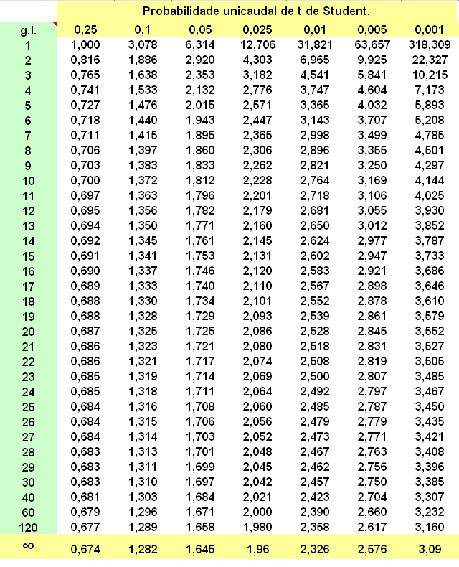
Método Batch Means
Escolhendo o nível de segurança (1 – α)
  Tipicamente (α = 0.05)
Calcula o valor de t.Student(k-1, 1- α/2)
  Quantidade de Lotes - o grau de liberdade

Slide 62

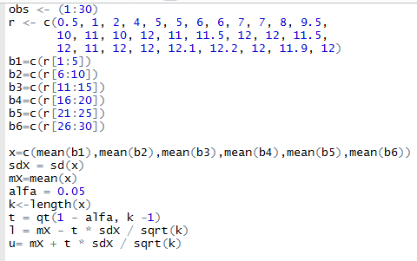
Método Batch Means
Calcula os pontos finais do intervalo
Ex: Ferramenta R

Slide 63
Método Batch
Resulta em obter uma sequência de amostras independentes (batch-means) agregando n observações sucessivas de uma simulação do estado estacionário.

Slide 64
Considerações Finais
Há uma série de decisões que precisam ser tomadas ao realizar simulação de experimentos:
  Determinar a natureza do modelo: terminante ou não-terminante;
  Determinar a natureza dos resultados do modelo de simulação: transiente ou estacionário;
  Determinar como lidar com o viés de inicialização: período warm-up, condições iniciais, misto.
  Determinar a quantidade de dados de saída exigidos: repetições múltiplas o execuções longas.

Slide 65
Referências
CHWIF, Leonardo; MEDINA, Afonso C. Modelagem e simulação de eventos discretos, teoria & aplicações. Segunda edição. São Paulo, 2007.
ROBINSON, Stewart. Simulation The Practice of Model Development and Use. 2004.
CHUNG, Cristopher A. Simulation Modeling Handbook For Industrial And Manufacturing Systems. New York. 2003
CIARDO, Gianfranco. Discrete-Event Simulation: A First Course c 2006 Pearson Ed., Inc. 2006.
FIORONI, M. et al. Simulation of continuous behavior using discrete tools: ore conveyor transport. In: WINTER SIMULATION CONFERENCE, 2007, Washington, DC.
JAIN, R. The Art of computer system performance analysis: techniques for experimental design simulation and modeling. New York: John Wiley & Sons, 1991.

